Slide 1
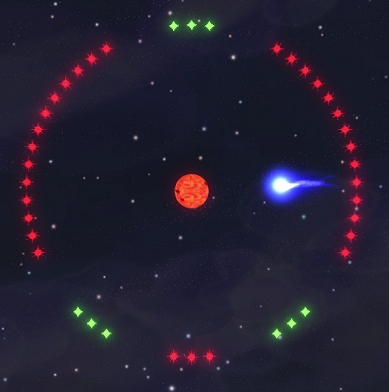

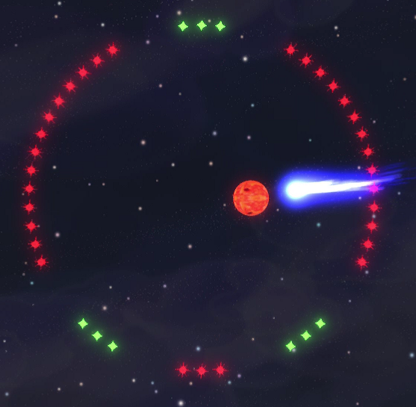
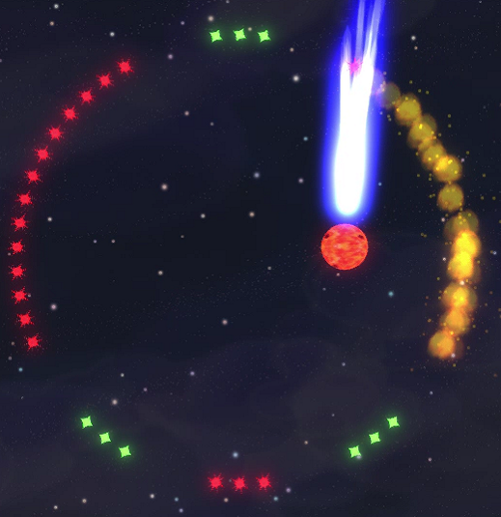
プレイヤーは太陽を操作できます。
太陽の周りを回っている青い星が彗星です。
太陽との距離に応じて伸縮する彗星の尾を使い
障害物となる赤い星を破壊しよう！

Slide 2
プレイヤーは太陽を操作できます。
太陽の周りを回っている青い星が彗星です。
太陽との距離に応じて伸縮する彗星の尾を使い
障害物となる赤い星を破壊しよう！

Slide 3
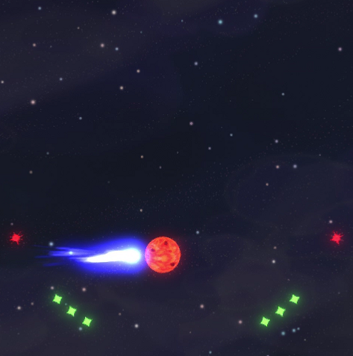
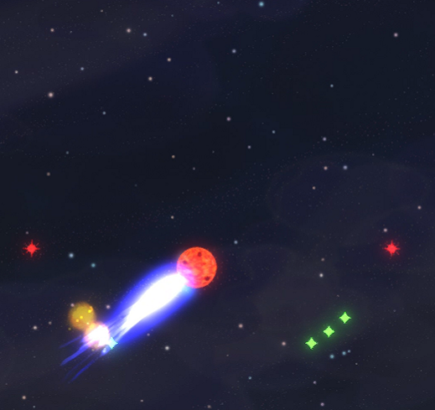
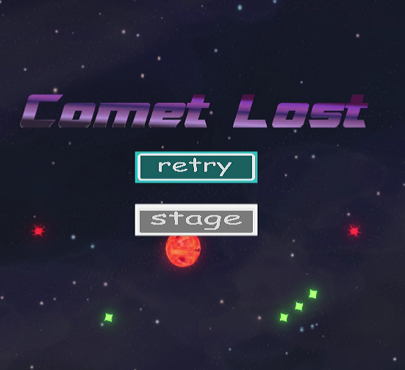
緑色の星を壊してしまうと彗星のエネルギーが減ってしまう！
彗星のエネルギーが無くなるとゲームオーバーになってしまうから
壊さないように気を付けよう！

